Slide 1
МУП города Хабаровска «Тепловые сети»
Противодействие
коррупции
Хабаровск 2023

Slide 2
Согласно п. 1 ст. 1 Федерального закона от 25 декабря 2008 г. № 273-ФЗ «О противодействии коррупции»
Коррупция – это злоупотребление служебным положением, дача взятки, получение взятки, злоупотребление полномочиями, коммерческий подкуп либо иное незаконное использование физическим лицом своего должностного положения вопреки законным интересам общества и государства в целях получения выгоды в виде денег, ценностей, иного имущества или услуг имущественного характера, иных имущественных прав для себя или для третьих лиц либо незаконное предоставление такой выгоды указанному лицу другими физическими лицами, а также совершение перечисленных деяний от имени или в интересах юридического лица.

Slide 3
В соответствии с п. 2 ст. 1 Федерального закона от 25 декабря 2008 г.
№ 273-ФЗ «О противодействии коррупции»
Противодействие коррупции – это деятельность федеральных органов государственной власти, органов государственной власти субъектов Российской Федерации, органов местного самоуправления, институтов гражданского общества, организаций и физических лиц в пределах их полномочий
а) по предупреждению коррупции, в том числе по выявлению и последующему устранению причин коррупции (профилактика коррупции);
б) по выявлению, предупреждению, пресечению, раскрытию и расследованию коррупционных правонарушений (борьба с коррупцией);
в) по минимизации и (или) ликвидации последствий коррупционных правонарушений.

Slide 4
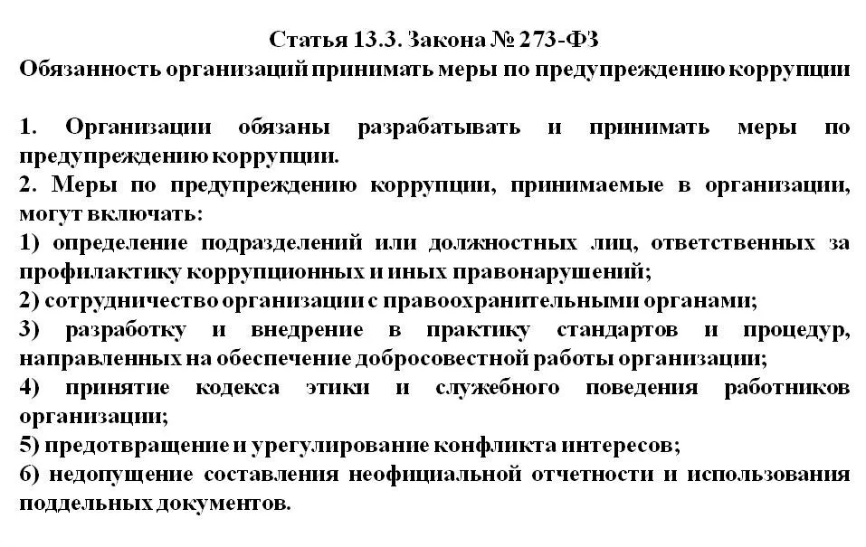

Slide 5
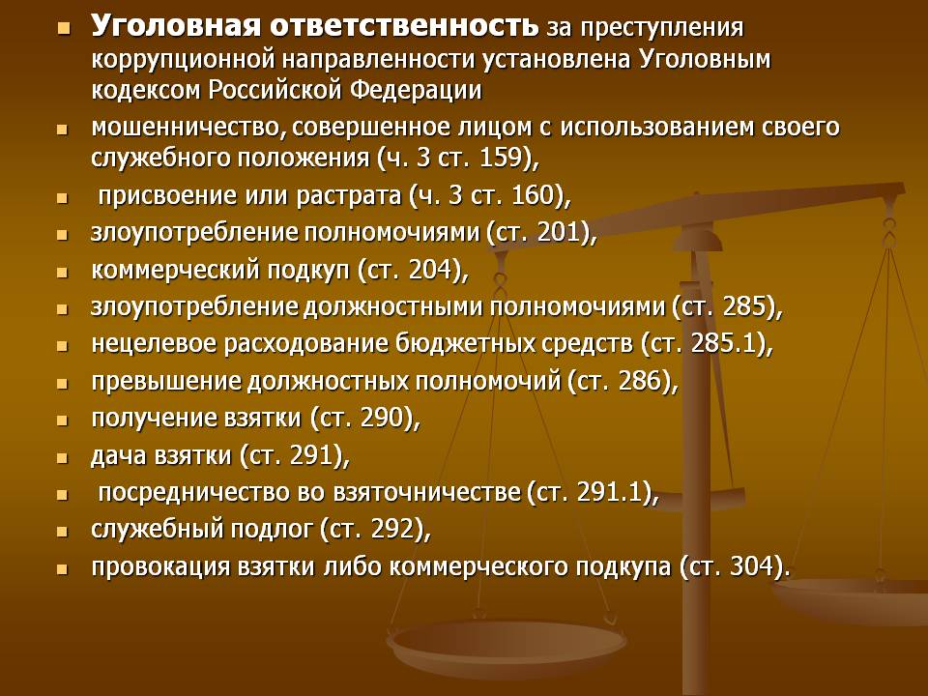
Ответственность за совершение коррупционных правонарушений

Slide 6
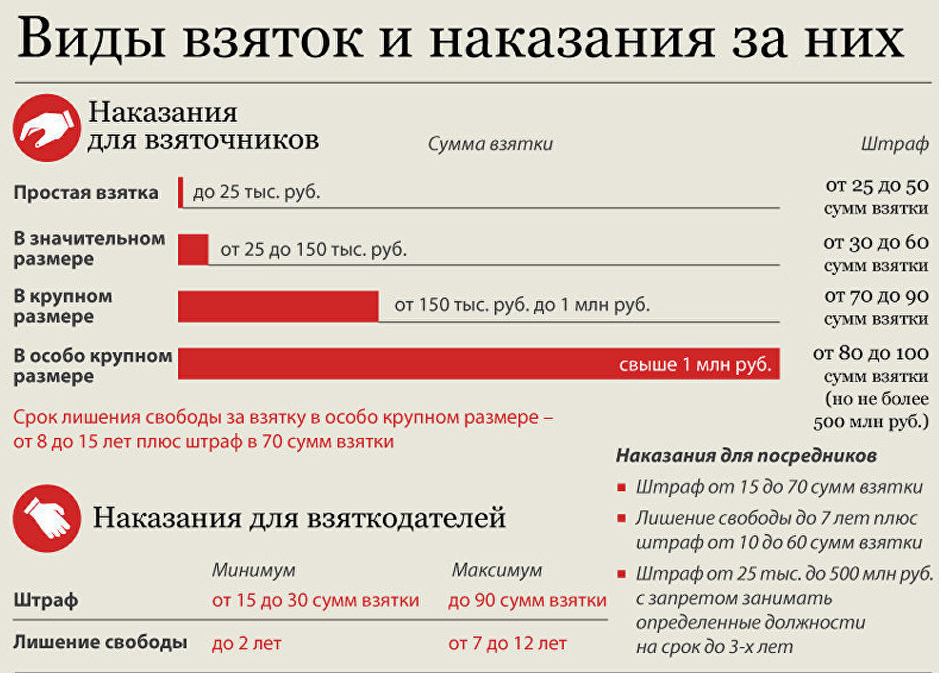

Slide 7
Статья 19.28 Кодекса Российской Федерации об административных правонарушениях устанавливает меры ответственности за незаконное вознаграждение от имени юридического лица
Незаконное вознаграждение от имени юридического лица - незаконные передача, предложение или обещание от имени или в интересах юридического лица должностному лицу, лицу, выполняющему управленческие функции в коммерческой или иной организации, иностранному должностному лицу либо должностному лицу публичной международной организации денег, ценных бумаг, иного имущества, оказание ему услуг имущественного характера, предоставление имущественных прав за совершение в интересах данного юридического лица, должностным лицом, лицом, выполняющим управленческие функции в коммерческой или иной организации, иностранным должностным лицом либо должностным лицом публичной международной организации действия (бездействия), связанного с занимаемым ими служебным положением, влечет наложение на юридическое лицо административного штрафа.

Slide 8
Основания, предусматривающие освобождение от уголовной ответственности за коррупционные преступления
активное способствование раскрытию и (или) расследованию совершенногопреступления;
вымогательство коммерческого подкупа или взятки (условия, связанные с наличием определенной обстановки, предшествующей совершению преступления предкриминальной ситуации);
добровольное сообщение лица о подкупе или даче взятки органу, имеющему право возбудить уголовное дело (условия, связанные с позитивным посткриминальным поведением)

Slide 9
Конфликт интересов - ситуация, при которой личная заинтересованность (прямая или косвенная) сотрудника (представителя организации) влияет или может повлиять на надлежащее исполнение им должностных (трудовых) обязанностей и при которой возникает или может возникнуть противоречие между личной заинтересованностью сотрудника (представителя организации) и правами и законными интересами организации, способное привести к причинению вреда правам и законным интересам, имуществу и (или) деловой репутации организации, сотрудником (представителем организации) которой он является.
Личная заинтересованность сотрудника (представителя предприятия) – заинтересованность сотрудника (представителя предприятия), связанная с возможностью получения сотрудником (представителем предприятия) при исполнении должностных обязанностей доходов в виде денег, ценностей, иного имущества или услуг имущественного характера, иных имущественных прав для себя или для третьих лиц.

Slide 10
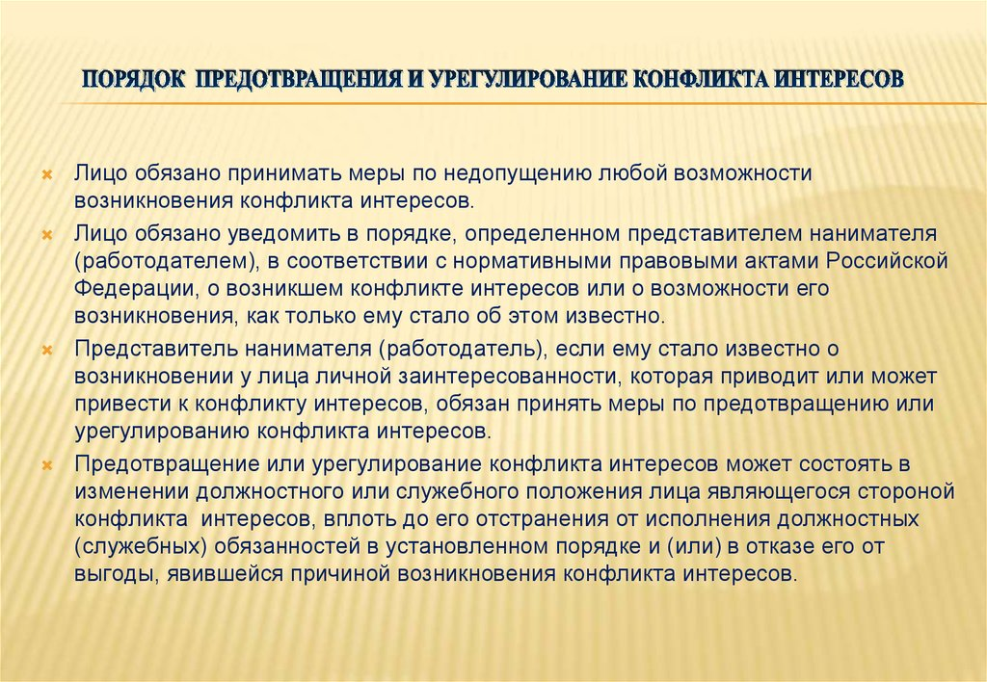

Slide 11
Согласно статье 192 ТК РФ к дисциплинарным взысканиям, в частности, относится увольнение сотрудника по основаниям, предусмотренным пунктами 5, 6, 9 или 10 части первой статьи 81, а также пунктами 7 или 7.1 части первой статьи 81 ТК РФ в случаях, когда виновные действия, дающие основания для утраты доверия, совершены сотрудником по месту работы и в связи с исполнением им трудовых обязанностей. Трудовой договор может быть расторгнут работодателем, в том числе в следующих случаях:
однократного грубого нарушения сотрудником трудовых обязанностей, выразившегося в разглашении охраняемой законом тайны (государственной, коммерческой и иной), ставшей известной сотруднику в связи с исполнением им трудовых обязанностей, в том числе разглашении персональных данных другого сотрудника (подпункт «в» пункта 6 части 1 статьи 81 ТК РФ);
совершения виновных действий сотрудником, непосредственно обслуживающим денежные или товарные ценности, если эти действия дают основание для утраты доверия к нему со стороны работодателя (пункт 7 части первой статьи 81 ТК РФ);
непринятия работником мер по предотвращению или урегулированию конфликта интересов, стороной которого он является

